Slide 1
Sut yr ydym yn gweld gwrthrychau
BYD

Slide 2
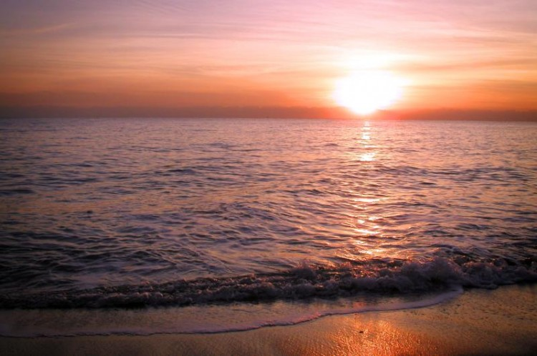
Golau

Slide 3
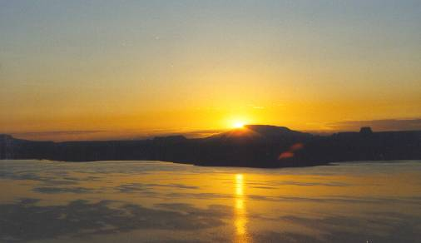
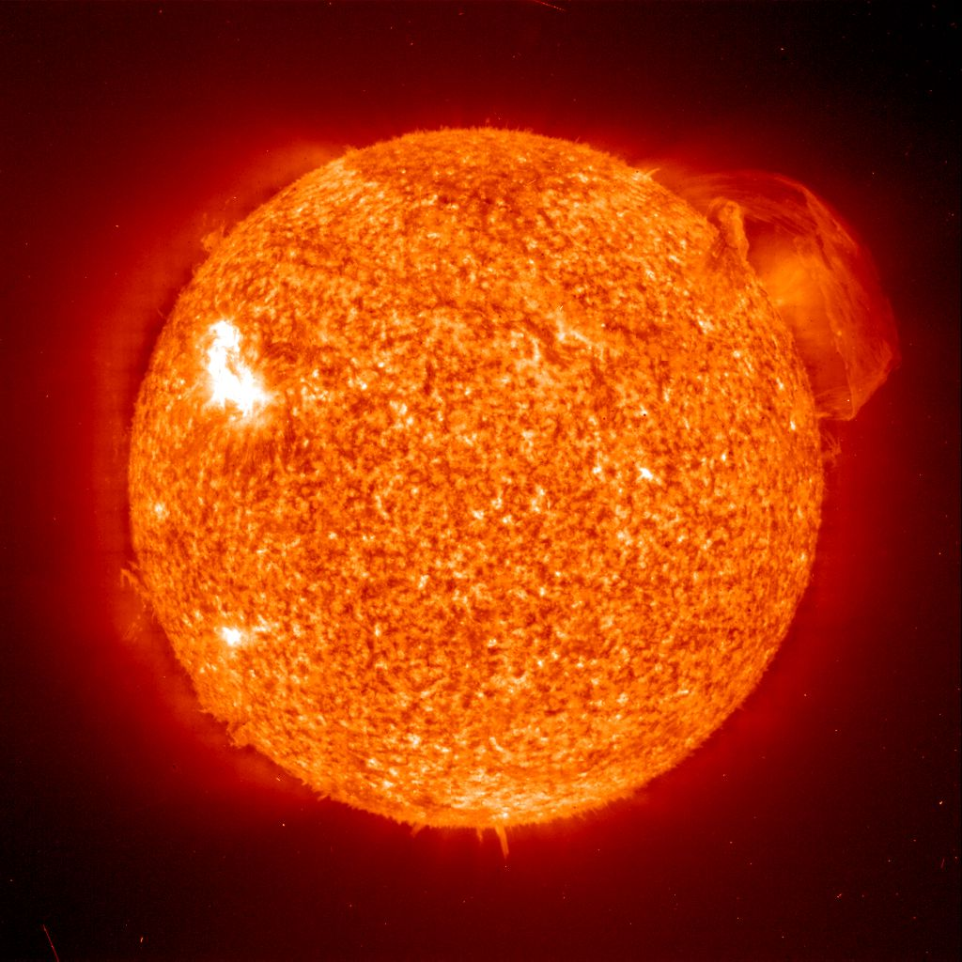
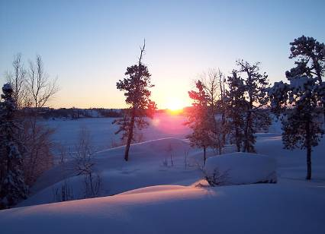
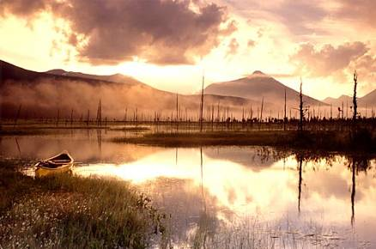
O ble mae goleuni’n dod?
Ein prif ffynhonnell:
yr haul

Slide 4
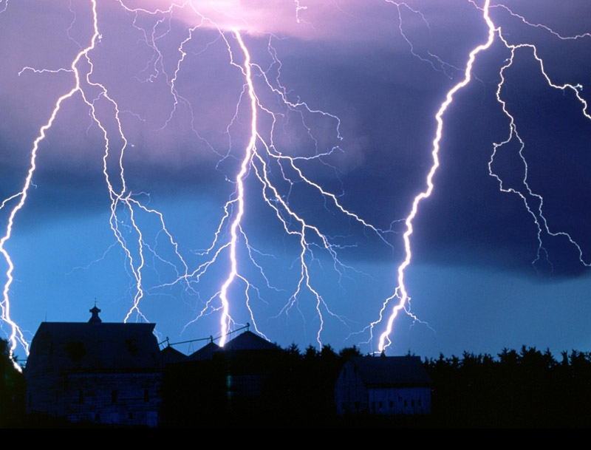
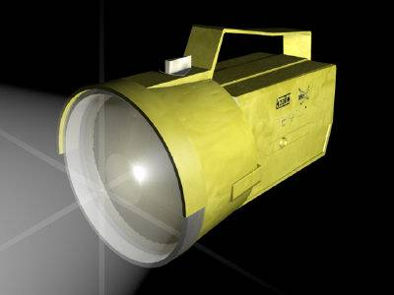


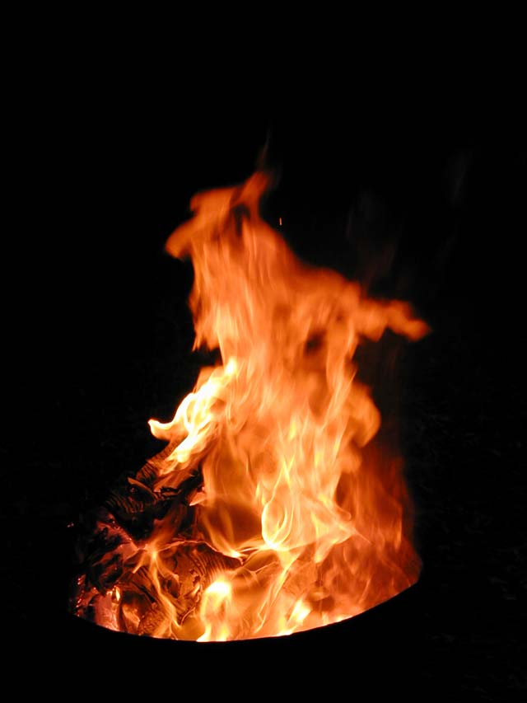
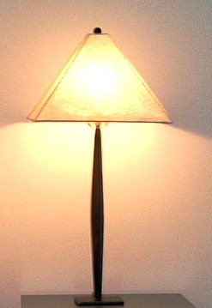
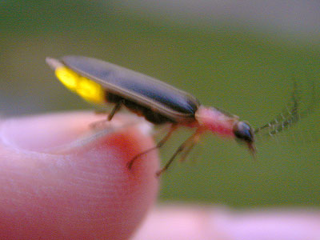

Ffynonellau eraill:

Slide 5

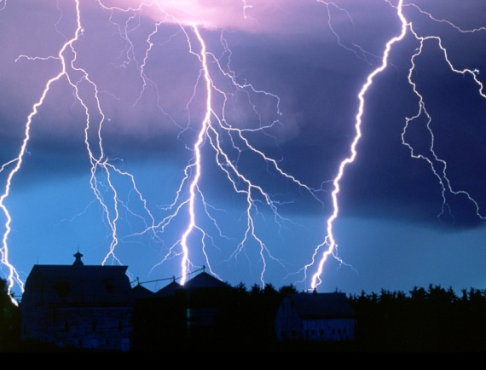


Trefnu ffynonellau golau
Naturiol v. Annaturiol

Slide 6
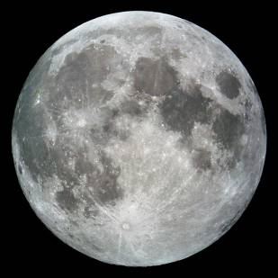
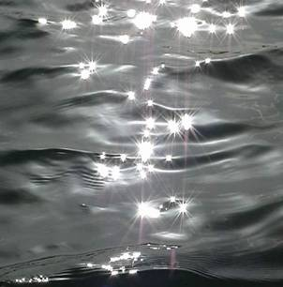

Pa rai sy’n cynhyrchu golau?
Dydy rhain ddim yn CYNHYRCHU golau – yn hytrach, mae’n nhw’n ADLEWYRCHU golau.

Slide 7
Sut ydy golau’n teithio?
Ffynhonnell
golau
Mae goleuni’n teithio mewn llinellau syth o ffynhonnell goleuni.
Ni all olau basio trwy defnyddiau di-draidd, megis pren, metel, carreg neu berson.
Mae goleuni’n gallu pasio trwy defnyddiau tryloyw, fel gwydr.
Mae defnydd tryleu yn gadael ychydig o olau trwodd, ond dim digon i allu weld yn glir – er enghraifft bocs bwyd plastig, neu papur sidan.

